Slide 1

The state of document embedding research
A short story on vectorizing human knowledge
Tim Korjakow

Slide 2
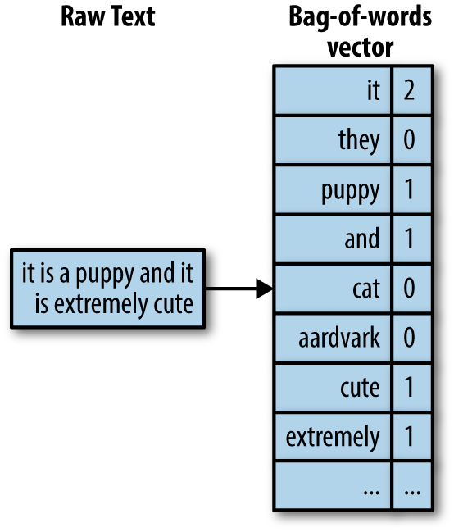

BOW is the simplest of the presented techniques
Trichter-Folie (Variante 2)
Achtet bitte auf einen Abstand von 0,1 - 0,2 cm zwischen blauer Box und zugehöriger Textbox!
Die Linienstärke der Textbox beträgt ½ Pt.!
Die Ellipsen können mit Primär- und Sekundärfarben gefüllt werden. Akzent 2 sollte hier nur in Ausnahmefällen verwendet werden, um bspw. ein besonders wichtiges Element hervorzuheben.
Sofern ihr die Größe der Textbox oder der blauen Box ändert, müsst ihr unbedingt die Radien der Rundungen mit dem entsprechenden Makro wiederherstellen.
Tf-idf bag-of-words
Publication:
1972
Parameters:
0
Text length:
any
Information Retrieval

Slide 3
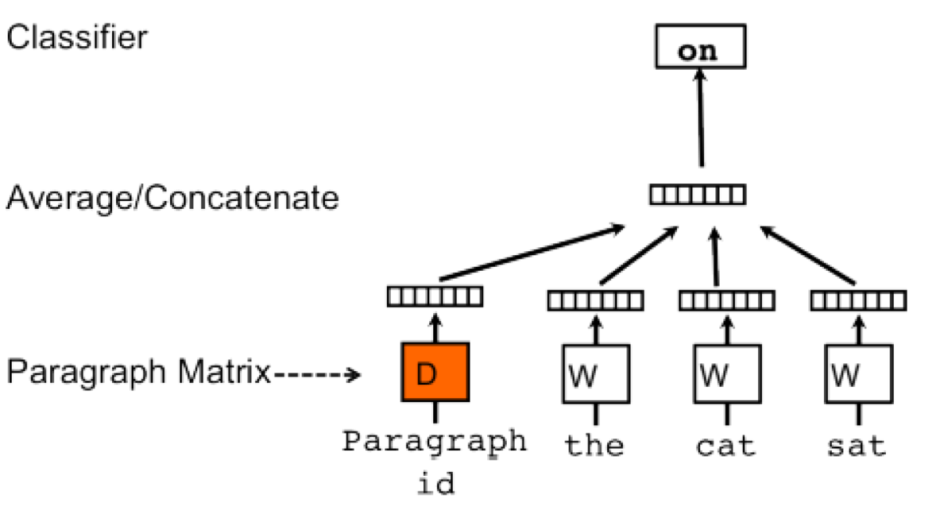
Doc2Vec is an intellectual successor to the well-known Word2Vec model
Trichter-Folie (Variante 2)
Achtet bitte auf einen Abstand von 0,1 - 0,2 cm zwischen blauer Box und zugehöriger Textbox!
Die Linienstärke der Textbox beträgt ½ Pt.!
Die Ellipsen können mit Primär- und Sekundärfarben gefüllt werden. Akzent 2 sollte hier nur in Ausnahmefällen verwendet werden, um bspw. ein besonders wichtiges Element hervorzuheben.
Sofern ihr die Größe der Textbox oder der blauen Box ändert, müsst ihr unbedingt die Radien der Rundungen mit dem entsprechenden Makro wiederherstellen.
Doc2Vec
Publication:
2013
Parameters:
Np + Mq
Text length:
any
Neural networks

Slide 4
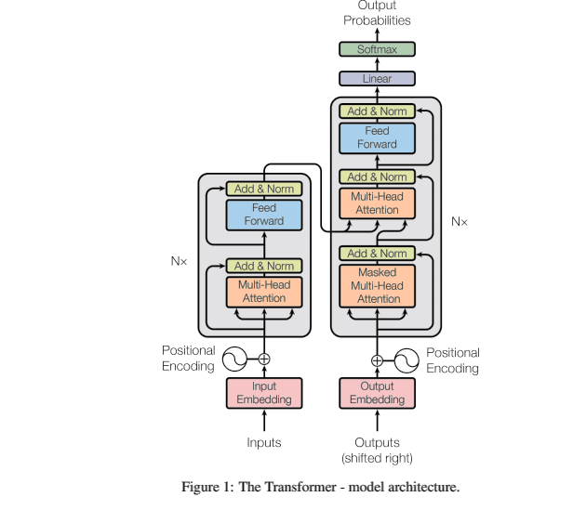
BERT gains ist predictive power by a huge training corpus
Trichter-Folie (Variante 2)
Achtet bitte auf einen Abstand von 0,1 - 0,2 cm zwischen blauer Box und zugehöriger Textbox!
Die Linienstärke der Textbox beträgt ½ Pt.!
Die Ellipsen können mit Primär- und Sekundärfarben gefüllt werden. Akzent 2 sollte hier nur in Ausnahmefällen verwendet werden, um bspw. ein besonders wichtiges Element hervorzuheben.
Sofern ihr die Größe der Textbox oder der blauen Box ändert, müsst ihr unbedingt die Radien der Rundungen mit dem entsprechenden Makro wiederherstellen.
Transformer (BERT)
Publication:
2018
Parameters:
110M
Text length:
512 letters
Neural networks

Slide 5
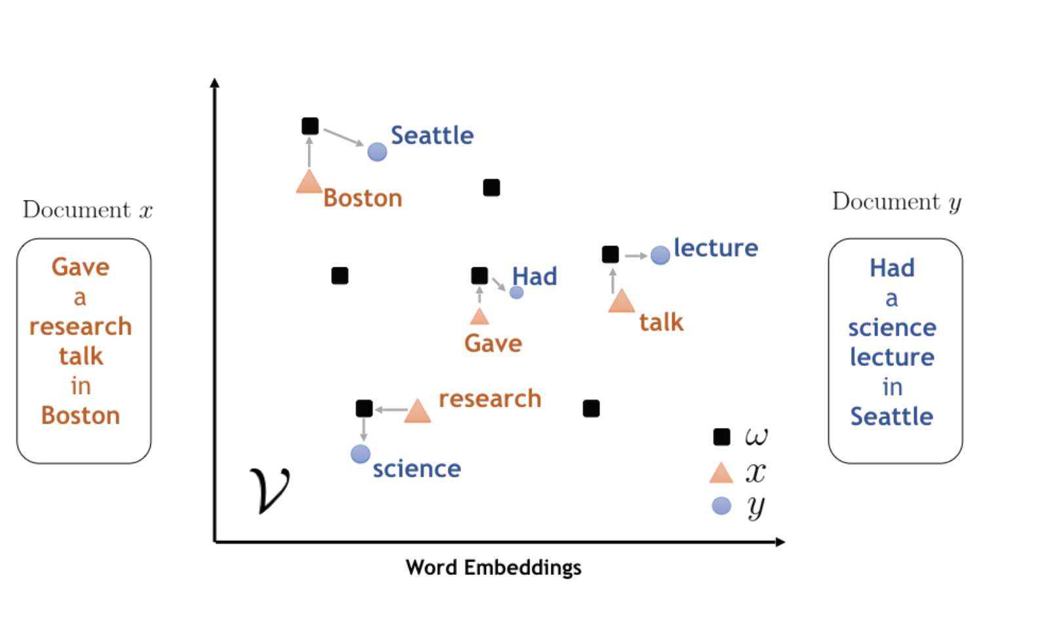
WME changes the way we think about similarity for documents
Trichter-Folie (Variante 2)
Achtet bitte auf einen Abstand von 0,1 - 0,2 cm zwischen blauer Box und zugehöriger Textbox!
Die Linienstärke der Textbox beträgt ½ Pt.!
Die Ellipsen können mit Primär- und Sekundärfarben gefüllt werden. Akzent 2 sollte hier nur in Ausnahmefällen verwendet werden, um bspw. ein besonders wichtiges Element hervorzuheben.
Sofern ihr die Größe der Textbox oder der blauen Box ändert, müsst ihr unbedingt die Radien der Rundungen mit dem entsprechenden Makro wiederherstellen.
Word Mover‘s Embedding
Publication:
2018
Parameters:
0
Text length:
any
Kernel techniques

Slide 6
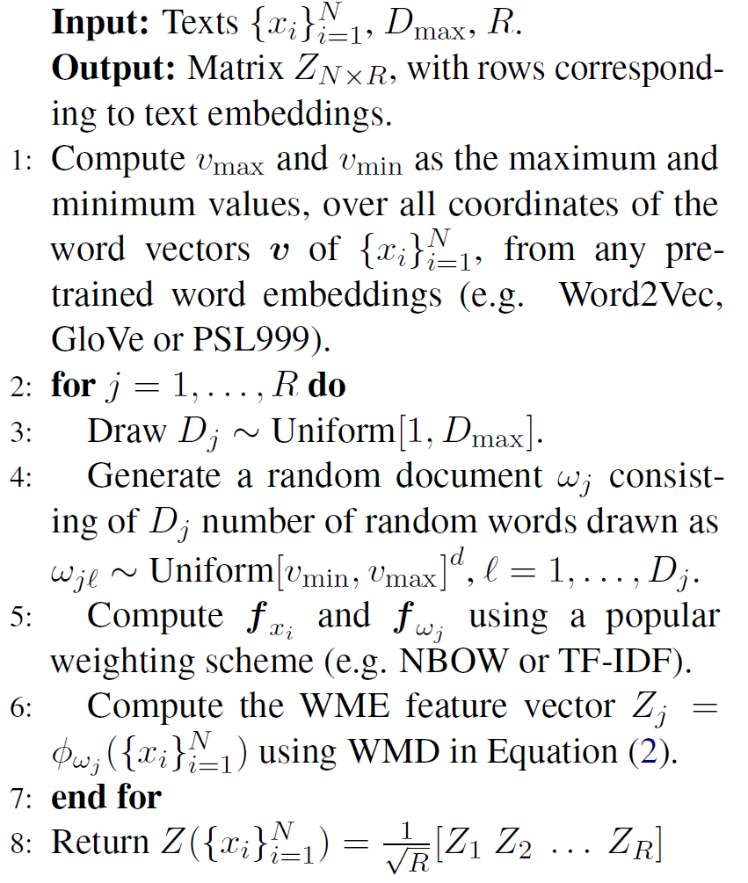
WME has a surprisingly simple and efficient algorithm
Trichter-Folie (Variante 2)
Achtet bitte auf einen Abstand von 0,1 - 0,2 cm zwischen blauer Box und zugehöriger Textbox!
Die Linienstärke der Textbox beträgt ½ Pt.!
Die Ellipsen können mit Primär- und Sekundärfarben gefüllt werden. Akzent 2 sollte hier nur in Ausnahmefällen verwendet werden, um bspw. ein besonders wichtiges Element hervorzuheben.
Sofern ihr die Größe der Textbox oder der blauen Box ändert, müsst ihr unbedingt die Radien der Rundungen mit dem entsprechenden Makro wiederherstellen.
Word Mover‘s Embedding
Publication:
2018
Parameters:
0
Text length:
any
Kernel techniques

Slide 7

Thank you for your attention!
Tim Korjakow
Student researcher

